Slide 1



RESULTADOS DE LA R.A.E.A DE CEREALES:
TRIGOS BLANDOS Y DUROS
CAMPAÑA 2018-2019
JEREZ, 23 de Octubre de 2019
Alejandro Castilla Bonete
Técnico Especialista Principal
IFAPA, Centro Rancho de la Merced

Slide 2
PROYECTO : RAEA CULTIVOS HERBACEOS EXTENSIVOS
Área temática principal: Ingeniería y Tecnología Alimentaria
Periodo de ejecución: 3 años (2019-2019)
Centros IFAPA que participan:
  IFAPA- Centro “Rancho de la Merced”. Jerez de la Fra. (Cádiz)
  IFAPA- Centro “Las Torres-Tomejil”. Carmona (Sevilla)
  IFAPA- Centro “Alameda del Obispo”. Córdoba
  IFAPA- Centro “Camino del Purchil”. Granada
Sectores:
Herbáceos
Agricultura y medio ambiente
Notes:
2

Slide 3
Responsables de Redes:
Alejandro Castilla Bonete ¹
Francisco Perea Torres ²
Josefina Sillero Sánchez de Puerta ³
Teresa Soriano Vallejo⁴
Manuel Aguilar Portero²
Rafael García Ruiz ³
Responsables de enfermedades y seguridad alimentaria:
Mª Dolores Vela Delgado ¹
Zulema Piñeiro ¹
Ana Aguado ²
Colaboradores:
Antonio Acosta Robles ¹
José Antonio Macías Foche ¹
Joaquín Ballesteros Ruiz ³
Mª Araceli Cabello García ⁴
Juan Morillas Morillas ⁵
Luis García Caro ⁶
Mª José Bellido Infantes ⁶
1 IFAPA Centro Rancho la Merced
2 IFAPA Centro Las Torres-Tomejíl
3 IFAPA Centro Alameda del Obispo
4 IFAPA Centro Camino de Purchil
5 O.C.A. Ronda
6 O.C.A. Las Marismas
Notes:
3

Slide 4
TRIGOS DUROS Y BLANDOS
CAMPAÑA 2018-2019
Notes:
4

Slide 5
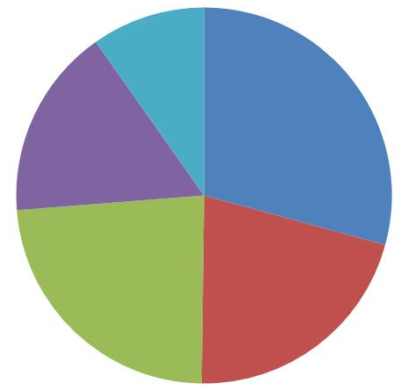
% SUPERFICIE CEREALES CAMPAÑA 2019
Triticale
10%
Trigo duro
30%
Avena
16%
Cebada
24 %
Trigo blando
20%
Estas 5 especies tienen 600.000 hectáreas
SAU = 4,4 Mhas. (14%)
(Pastos permanentes + tierras de cultivo)
Fuente: CAPDR (2019)
Notes:
5

Slide 6
DISTRIBUCIÓN % SUPERFICIE DE TRIGOS BLANDOS Y DUROS.- CAMPAÑA 2019
21%
19%
39%
50%
24%
11%
TD
TB
Fuente: CAPDR (2019)
Notes:
6

Slide 7
DISTRIBUCIÓN DE LA SUPERFICIE DE TRIGO DURO EN ANDALUCÍA 2019
%DIFERENCIA CAMPAÑA PANTERIOR
Provincia | Campañas
 | 2018-19 | 2017-18 | Media 2014-17
Almería | 146 | 233 | 314
Cádiz | 42.713 | 58.847 | 53.951
Córdoba | 36.245 | 48.934 | 52.825
Granada | 2.776 | 2.739 | 2.544
Huelva | 9.706 | 11.573 | 11.057
Jaén | 4.505 | 6.077 | 6.368
Málaga | 11.642 | 15.255 | 16.410
Sevilla | 67.674 | 98.298 | 103.024
Andalucía | 175.407 | 241.956 | 246.491
-37,3
-27,4
-25,9
1,4
-16,1
-25,9
-23,7
-31,2
-27,5
Fuente: CAPDR (2019)
Notes:
7
7

Slide 8
DISTRIBUCIÓN DE LA SUPERFICIE DE TRIGO BLANDO EN ANDALUCÍA 2019
%DIFERENCIA CAMPAÑA PANTERIOR
Provincia | Campañas
 | 2018-19 | 2017-18 | Media 2014-17
Almería | 3.382 | 3.030 | 2.432
Cádiz | 14.230 | 9.616 | 14.662
Córdoba | 23.345 | 18.521 | 26.669
Granada | 8.495 | 8.494 | 10.124
Huelva | 4.820 | 3.775 | 4.782
Jaén | 2.168 | 2.026 | 3.370
Málaga | 6.240 | 4.360 | 5.633
Sevilla | 63.116 | 48.090 | 64.922
Andalucía | 125.796 | 97.912 | 132.593
11,6
48,0
26,0
0,0
27,7
7,0
43,1
31,2
28,5
Fuente: CAPDR (2019)
Notes:
8
8

Slide 9
Distribución de la red de ensayos RAEA
SANTA CRUZ
SANTAELLA
HUELMA
CARMONA
GRANADA
LEBRIJA
JEREZ
RONDA
VAR. COMERCIALES TRIGOS DUROS (8)
VAR. COMERCIALES TRIGOS HARIN (8)
Notes:
9

Slide 10
PROTOCOLO DE LOS ENSAYOS
    DISEÑO ESTADÍSTICO
    Bloques al azar con 4-6 repeticiones
    PARCELA ELEMENTAL
    12 m² útiles
    DENSIDAD DE SIEMBRA
    360 semillas /m²
    VARIEDADES
    41 trigo harinero + 8 testigos
    26 trigo duro + 6 testigos
    PRÁCTICAS DE CULTIVO COMUNES
    En trigos, aplicación de 150 U.F.N./ha máx. en al menos 2 aplicaciones.
    EVALUACIONES
    Plantas nacidas/m2
    Número de espigas/m2
    Ciclo (días al 50% espigado)
    Altura
    Incidencia de enfermedades fúngicas
Notes:
10

Slide 11
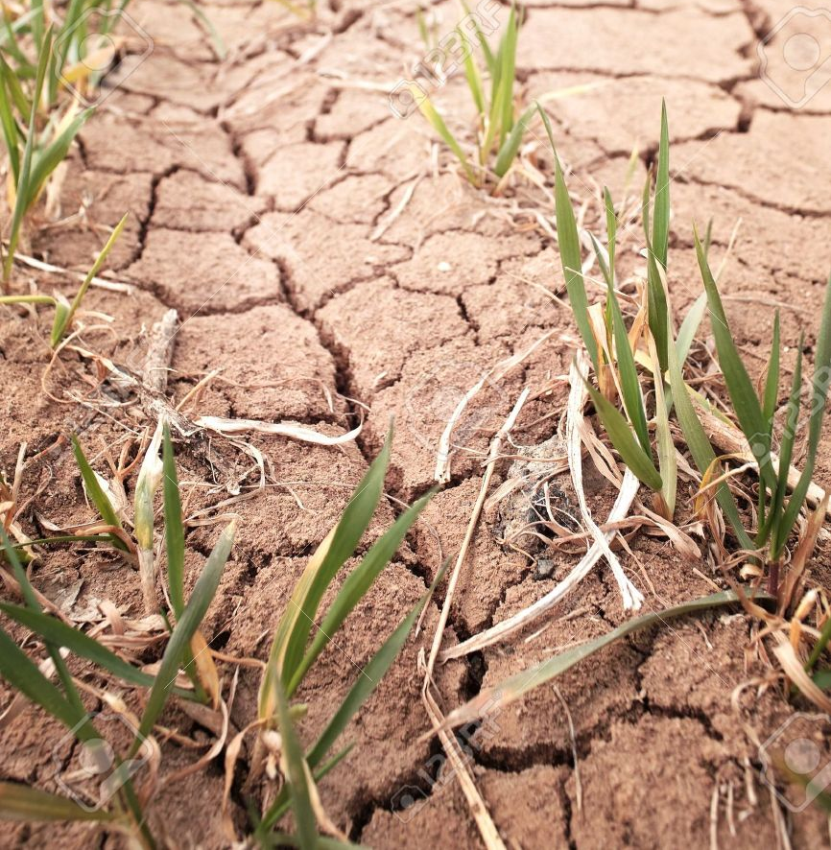
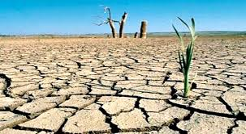
CAMPAÑA 2018/2019
FACTOR LIMITANTE PRINCIPAL
EN ANDALUCIA
Notes:
11

Slide 12
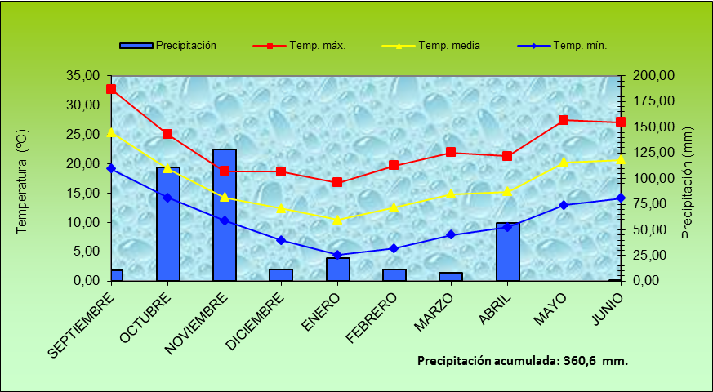
ANÁLISIS CLIMATOLÓGICO.- CAMPAÑA 18-19
JEREZ DE LA FRONTERA
Precipitación acumulada Diciembre 2018 – Junio 2019: 110 litros
Notes:
12

Slide 13
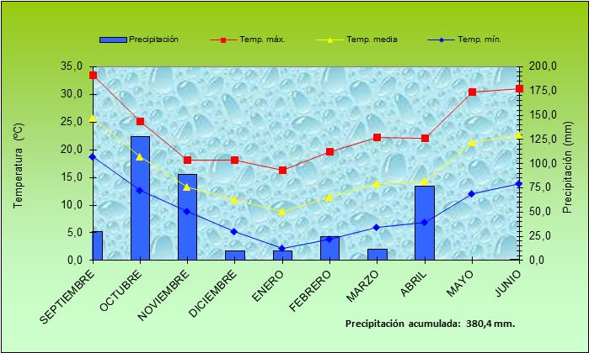
ANÁLISIS CLIMATOLÓGICO.- CAMPAÑA 18-19
CARMONA
Precipitación acumulada Diciembre 2018 – Junio 2019: 134 litros
Notes:
13

Slide 14
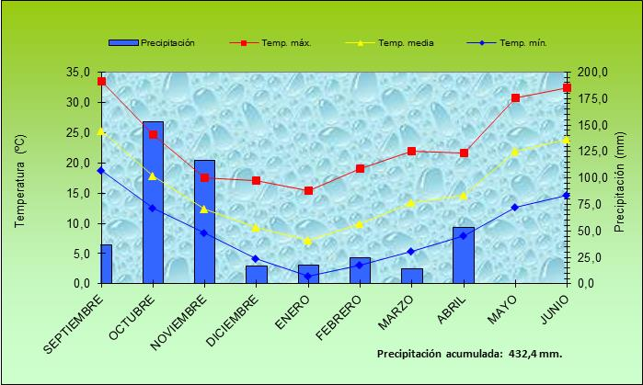
ANÁLISIS CLIMATOLÓGICO.- CAMPAÑA 18-19
SANTACRUZ
Precipitación acumulada Diciembre 2018 – Junio 2019: 126 litros
Notes:
14

Slide 15
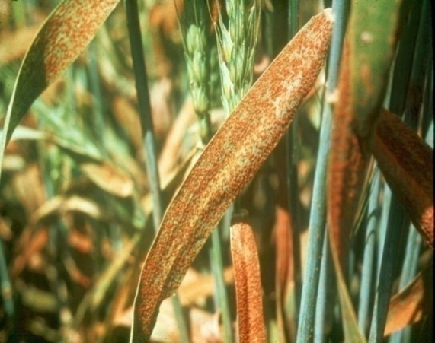
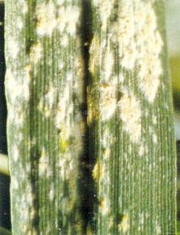
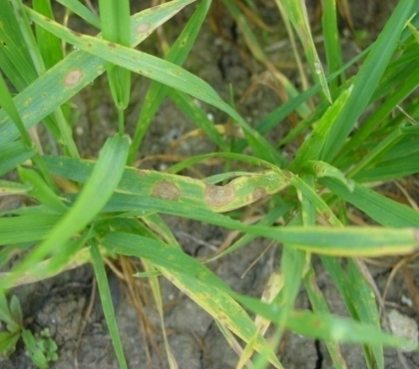
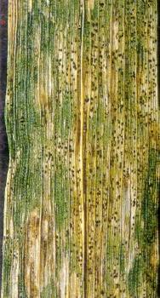
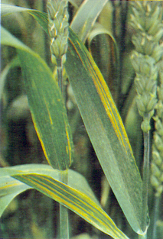
INFLUENCIA DE ENFERMEDADES FÚNGICAS
Puccinia triticina
Puccinia hordei
Pyrenophora tritici-repentis
Blumeria graminis
Septoria tritici
Puccinia striiformis
Notes:
15

Slide 16
TRIGO HARINERO:
NUEVAS VARIEDADES
Notes:
16

Slide 17
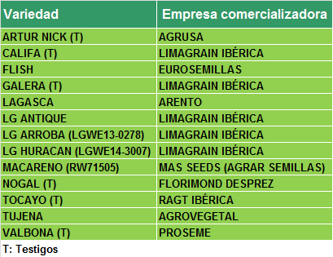
VARIEDADES DE TRIGO BLANDO. CAMPAÑA 2018/2019
Zona Occidental
13 variedades
Notes:
17

Slide 18
TIPIFICACIÓN DE CALIDAD: TRIGO BLANDO
RD 190/2013
Notes:
18

Slide 19
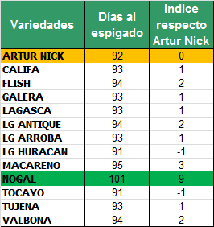
RESULTADOS TRIGOS BLANDOS
Fenología : Ciclo cultivo
Notes:
19

Slide 20
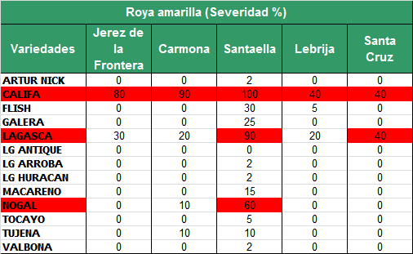
RESULTADOS TRIGOS BLANDOS
Susceptibilidad Enfermedades
Notes:
20

Slide 21
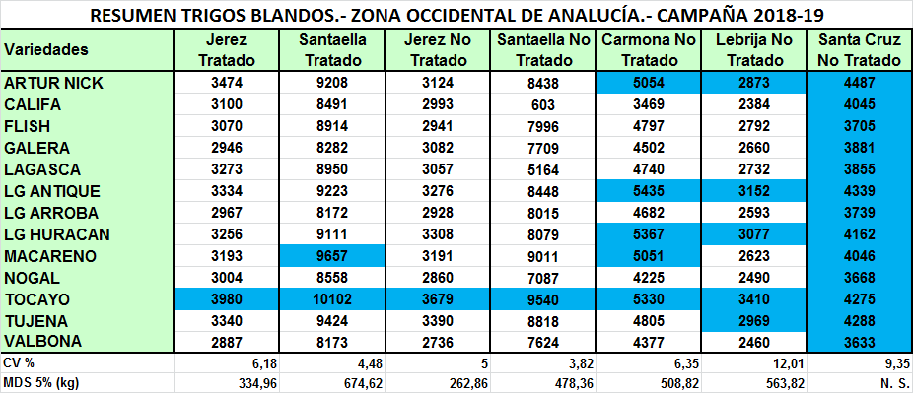
RESULTADOS TRIGOS BLANDOS
PRODUCCIÓN
Mejor en 3 localidades
Mejor en todas las localidades
Notes:
21

Slide 22
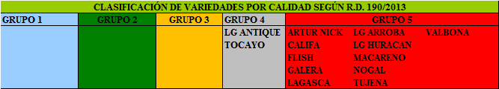
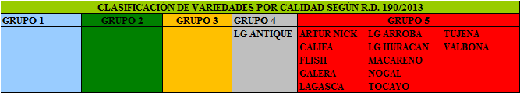
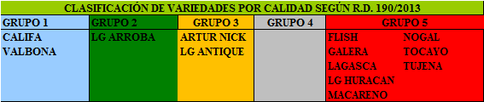
RESULTADOS TRIGOS BLANDOS
CALIDAD
JEREZ DE LA FRONTERA
CARMONA
SANTACRUZ
Notes:
22

Slide 23
RESULTADOS TRIGOS BLANDOS
¿CÓMO CLASIFICAMOS LA CALIDAD?
Localidad | Variedades | Prot. Sss | W
Santa Cruz | LAGASCA | 12,96 | 460
Santa Cruz | ARTUR NICK | 11,74 | 150
Santaella | MACARENO | 12,30 | 344
Carmona | LG HURACAN | 12,12 | 364
Notes:
23

Slide 24
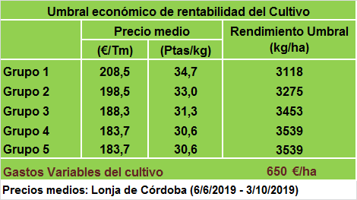
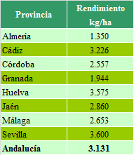
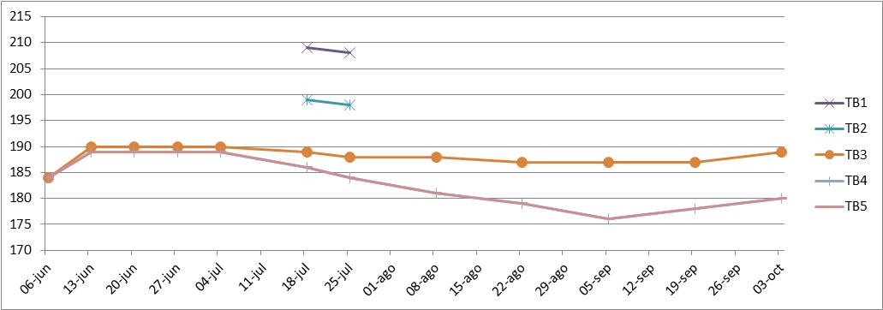
RESULTADOS TRIGOS BLANDOS
Notes:
24

Slide 25
TRIGO DURO:
NUEVAS VARIEDADES
Notes:
25

Slide 26
NUEVAS VARIEDADES TRIGO DURO
CAMPAÑA 2018/19
22 variedades
Notes:
26

Slide 27
TIPIFICACIÓN DE CALIDAD: TRIGO DURO
RD 190/2013
Notes:
27

Slide 28
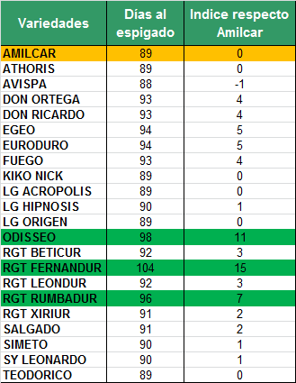
RESULTADOS TRIGOS DUROS
Fenología : Ciclo cultivo
Notes:
28

Slide 29
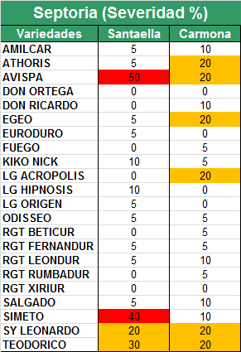
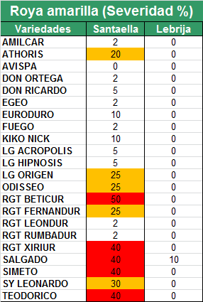
RESULTADOS TRIGOS DUROS
Susceptibilidad Enfermedades
Notes:
29

Slide 30
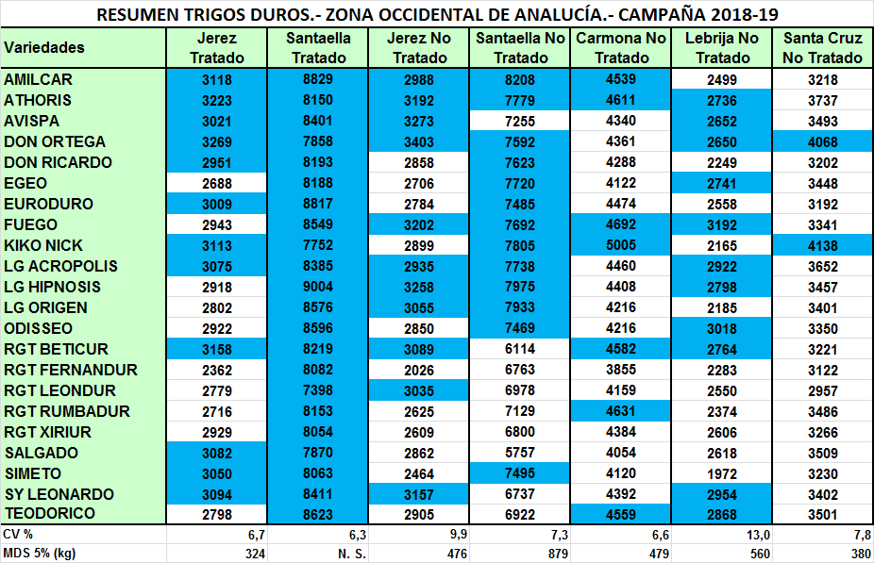
RESULTADOS TRIGOS DUROS
PRODUCCIÓN
Mejor en 5 localidades
Mejor en 6 localidades
Notes:
30

Slide 31
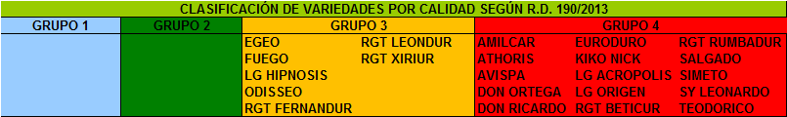
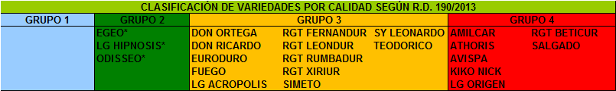
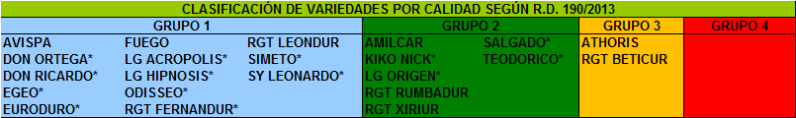
RESULTADOS TRIGOS DUROS
CALIDAD
JEREZ DE LA FRONTERA
CARMONA
SANTAELLA
Problemas con la Proteína
Notes:
31

Slide 32
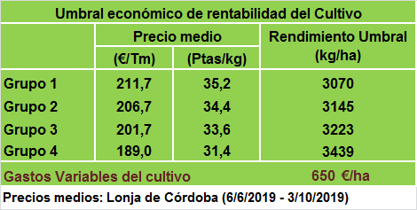

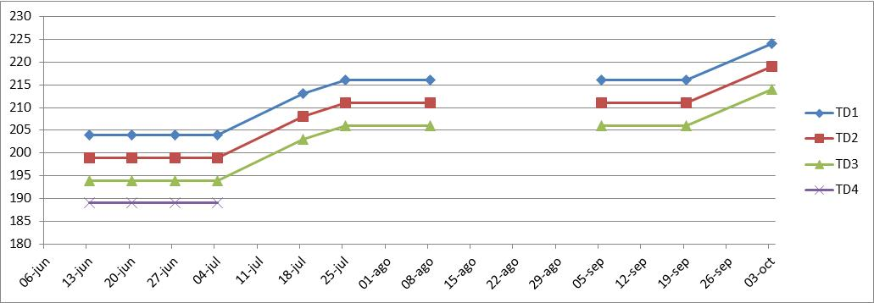
RESULTADOS TRIGOS DUROS
Notes:
32

Slide 33
Publicaciones RAEA
www.servifapa.es

Slide 34
Notes:
34

Slide 35
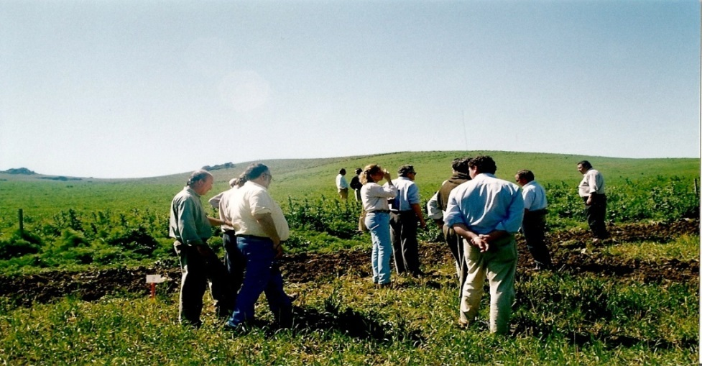
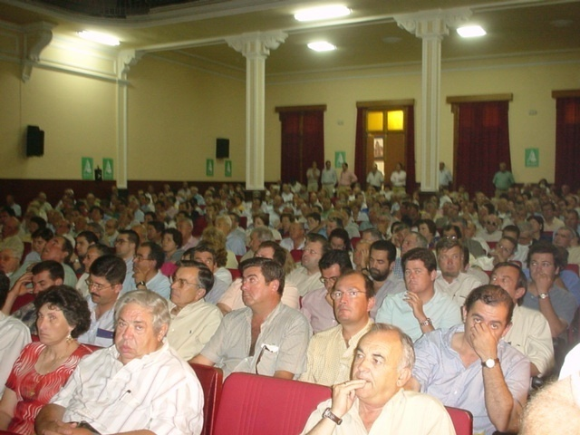
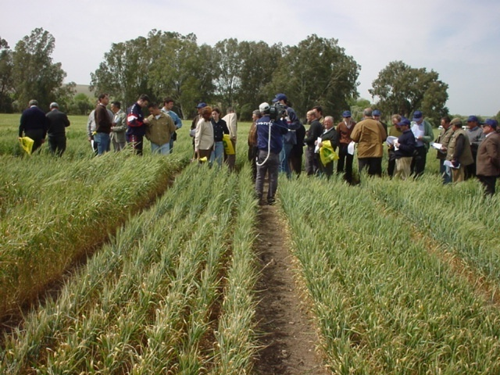

Muchas gracias por su
atención.
www.ifapa.es
www.servifapa.es

